Slide 1
Litva
Comenius 2015

Slide 2
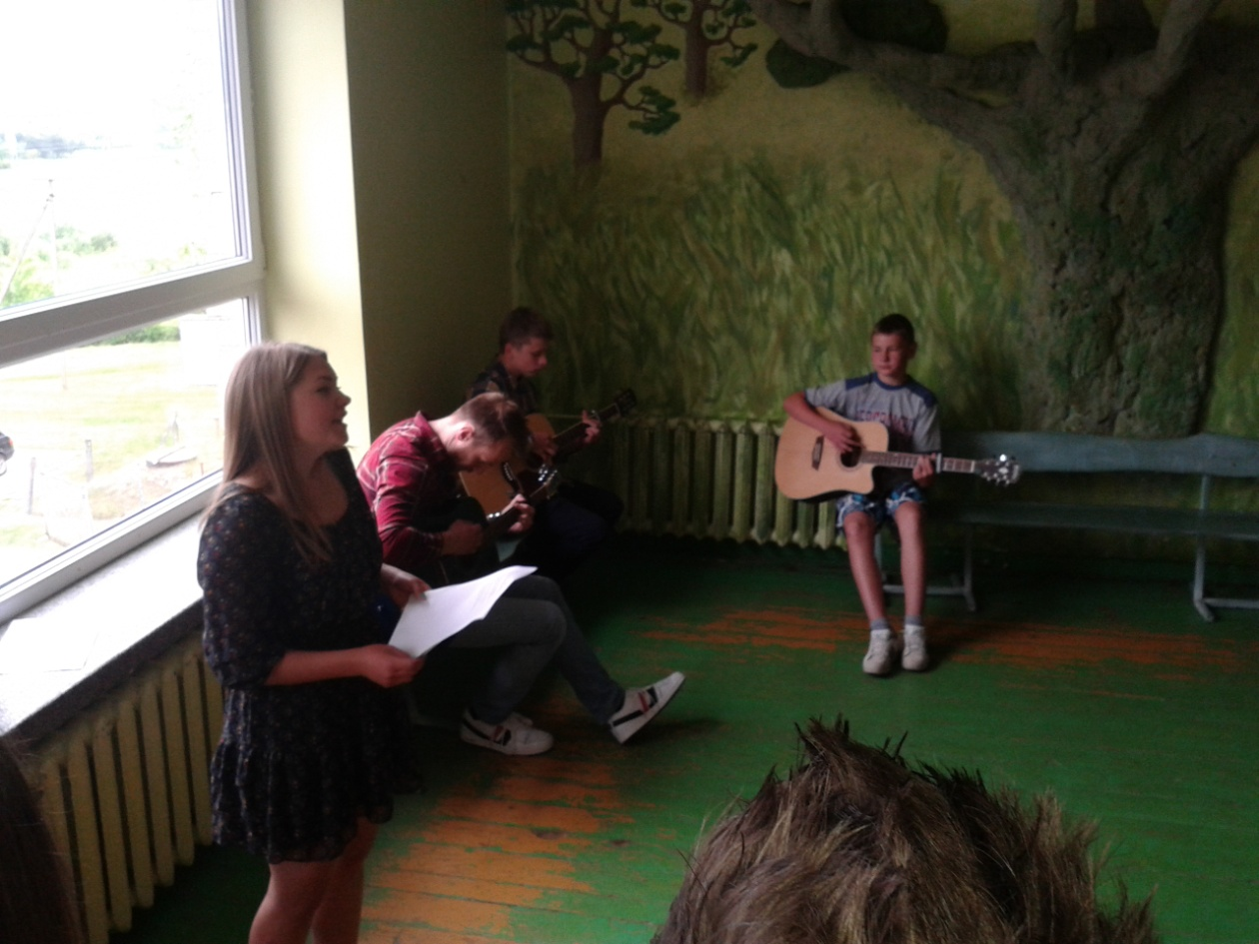
1. deň
Keď sme konečne došli do Litvy, navštívili sme školu v Litve, kde si po mňa prišla Gražina s rodinou. Dom mali obrovský. Obklopovala ho obrovská ohrada s kravami a maštale s prasatami. Na druhý deň ma zobrali do školy, kde nám ukázali pár vyučovacích hodín a neskôr si pre nás prichystali uvítanie s predstavením. Keď predstavenie skončilo, vzali nás na obhliadku dediny.

Slide 3
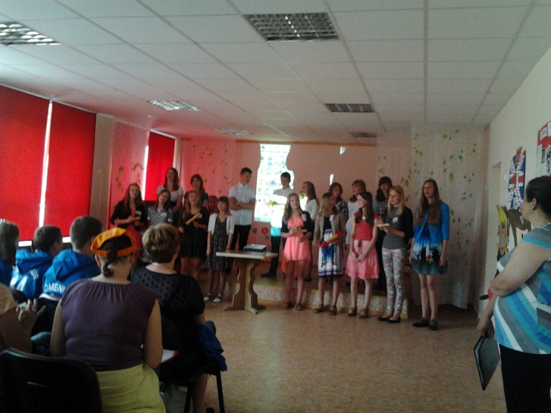
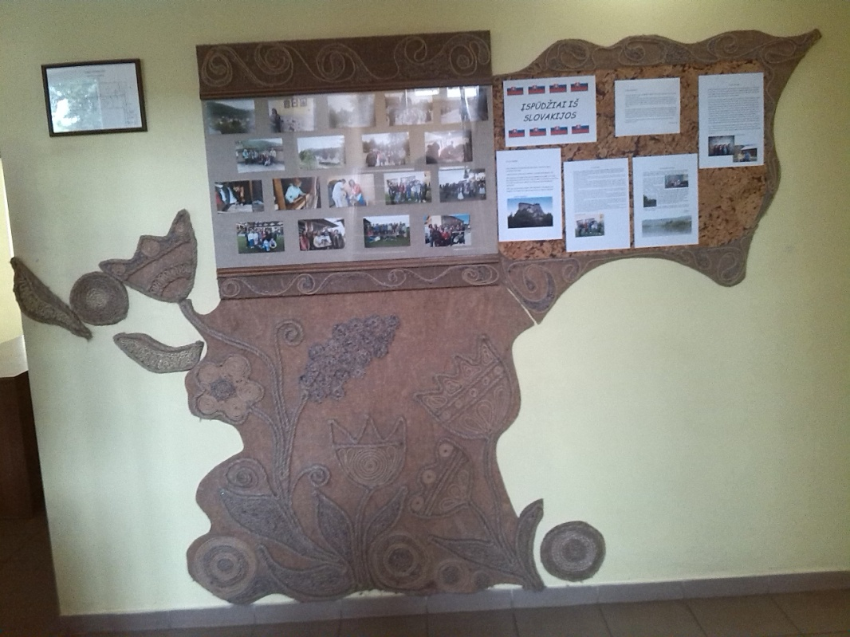
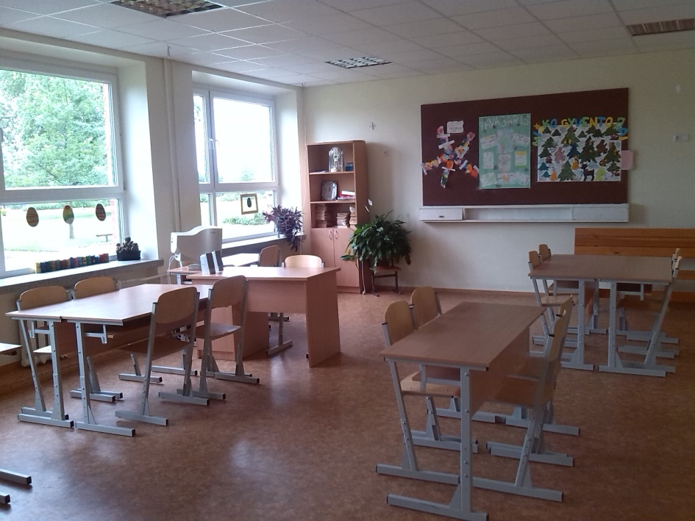
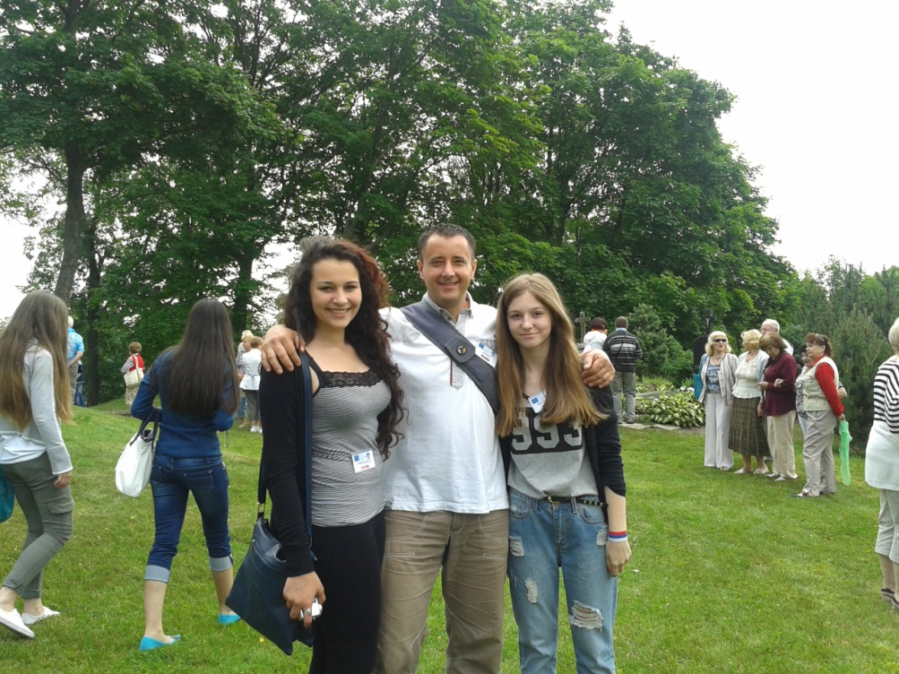

Slide 4
2. deň
Na druhý deň sme navštívili prírodné múzeum. V ňom sme mali predstavenie o tom, ako sa robí chlieb a sviečky. Túto výrobu sme si mohli aj sami vyskúšať. Potom sme šli do konského múzea a hneď po ňom sme navštívili múzeum hračiek. Hračky, ktoré v ňom boli, sme si mohli aj sami otestovať.

Slide 5
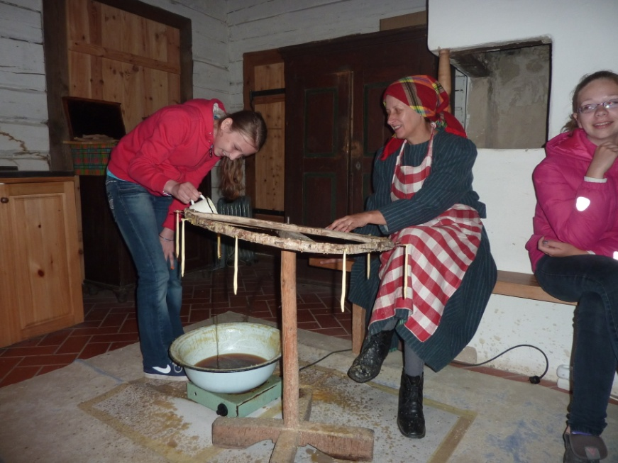
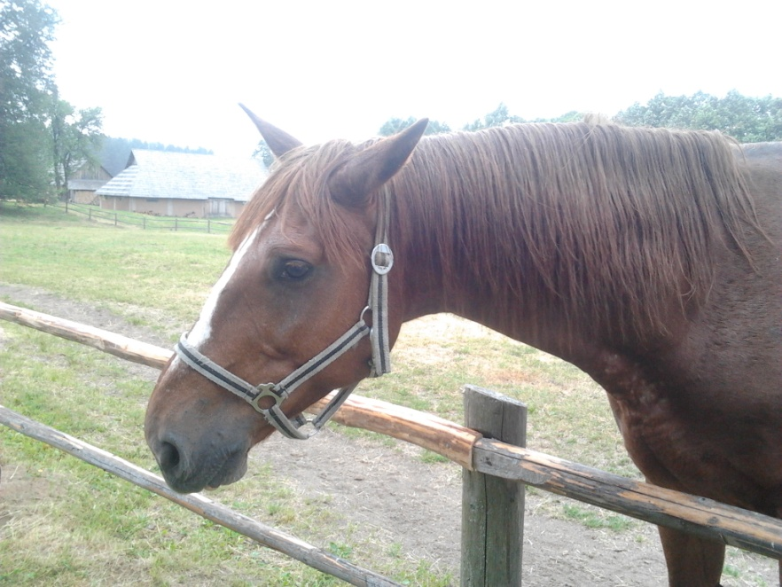
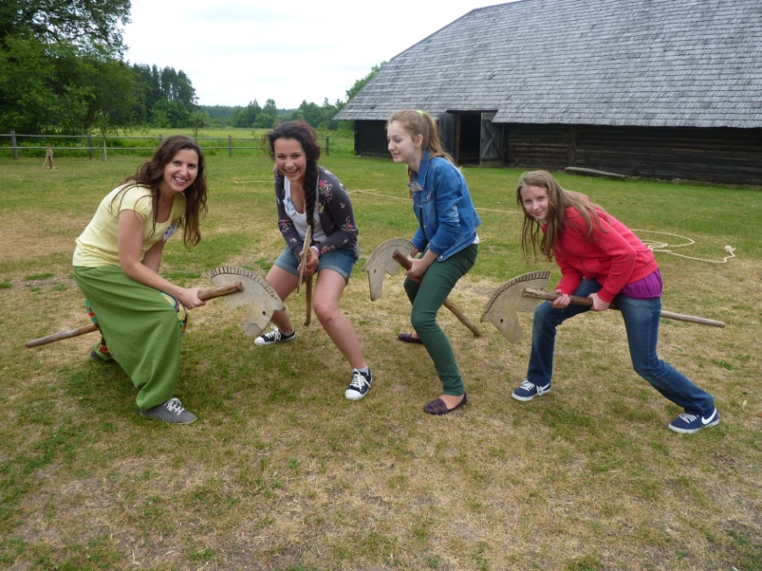
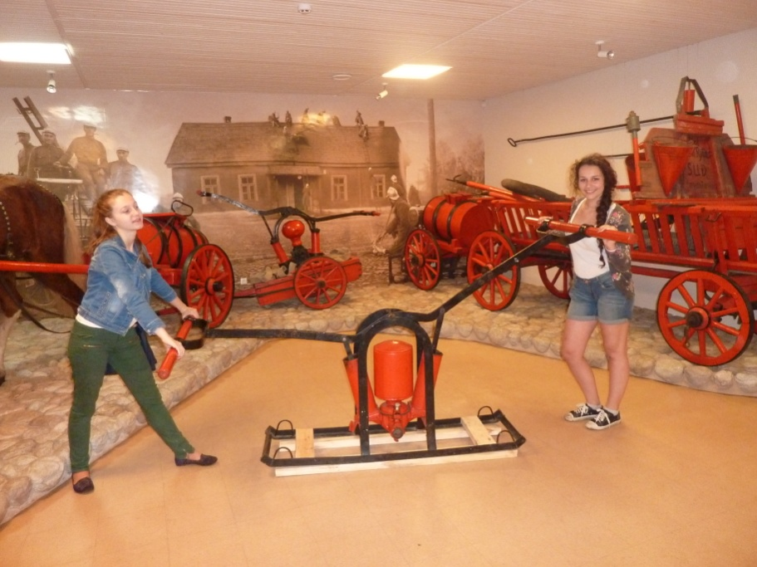

Slide 6
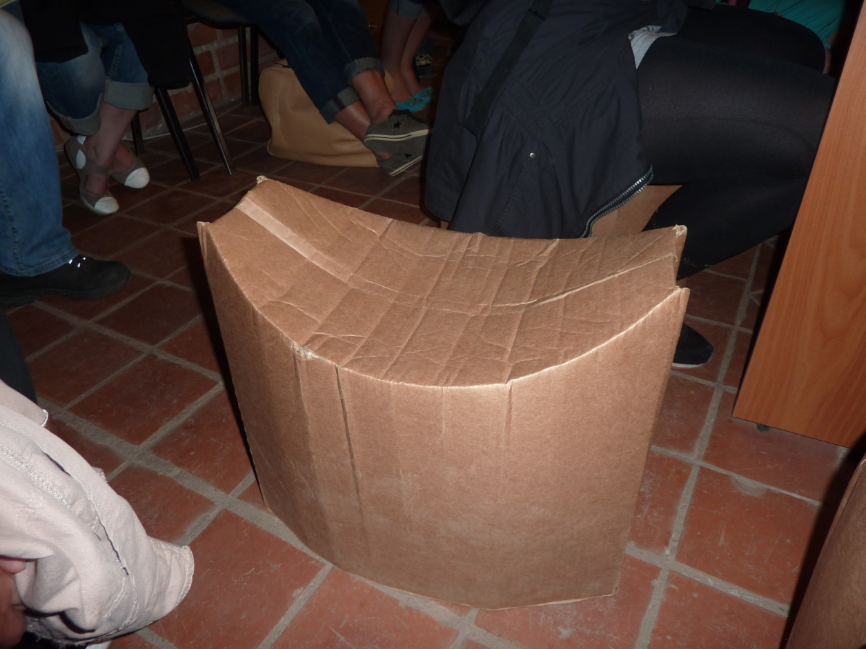
3. deň
Na tretí deň nás vzali na hrad Trakai, kde sme si pozreli prezentáciu a kde sme si mohli vyskúšať rytierske oblečenie ako prilbu, sieťku a brnenie. Keď prezentácia skončila, tak sme sa presunuli do obrovskej záhrady, kde sme strieľali z luku a kuše. Mali sme veľmi pekné sedenie. Viezli sme sa aj vlakom, kde nás napadli banditi. Potom sme mali občerstvenie, aby sme mali dosť síl na tvorivé dielne.

Slide 7
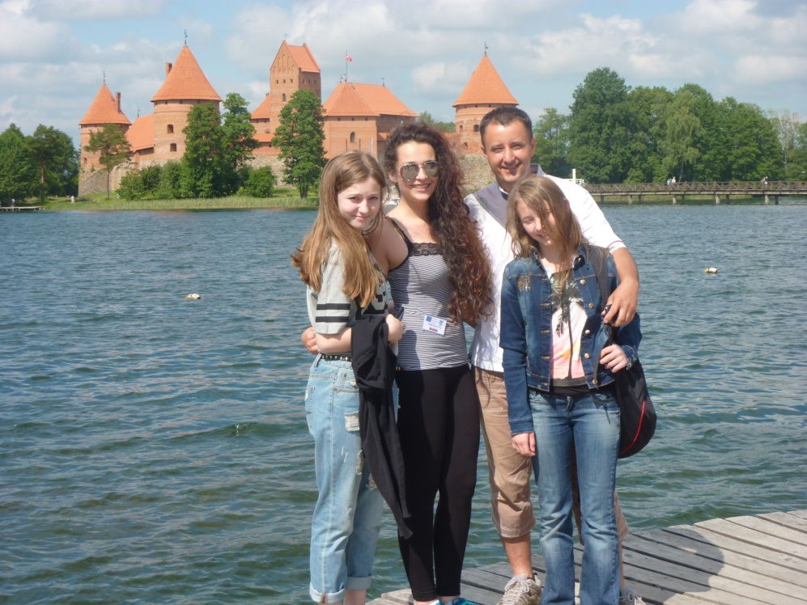
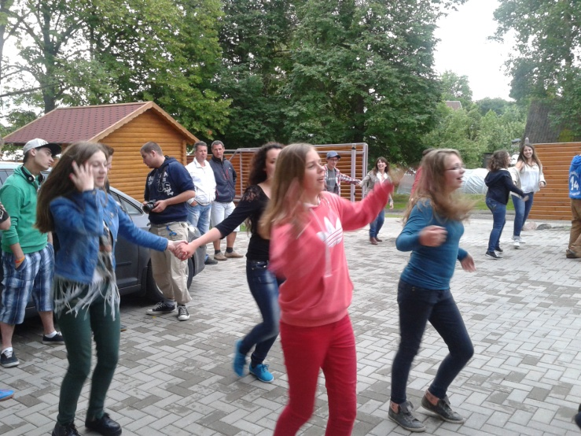
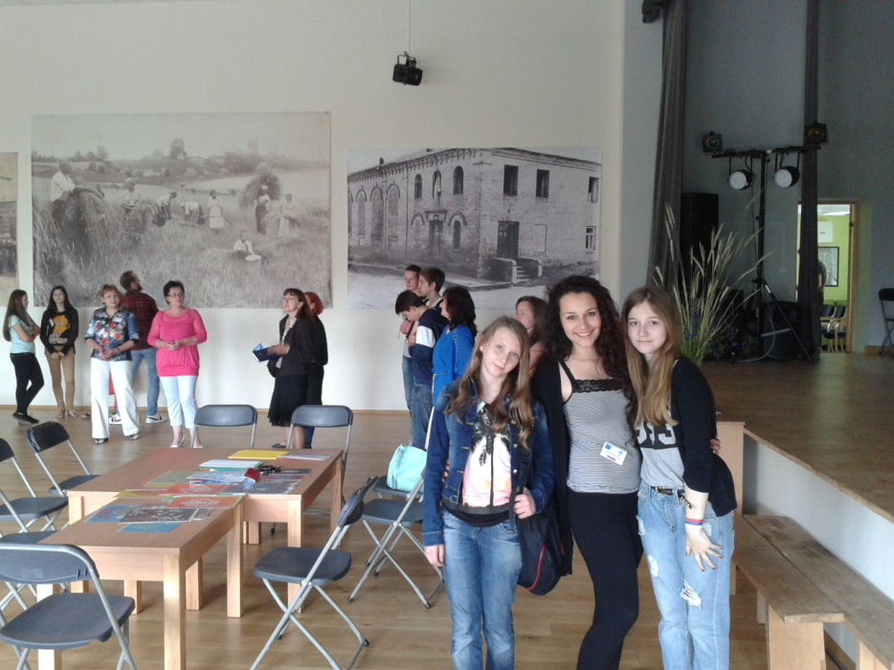
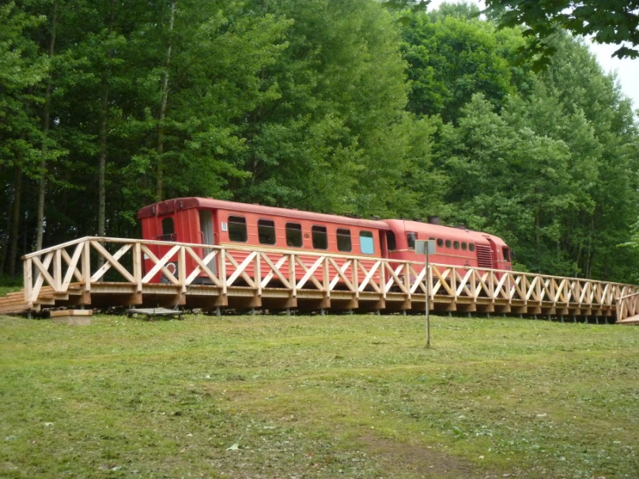
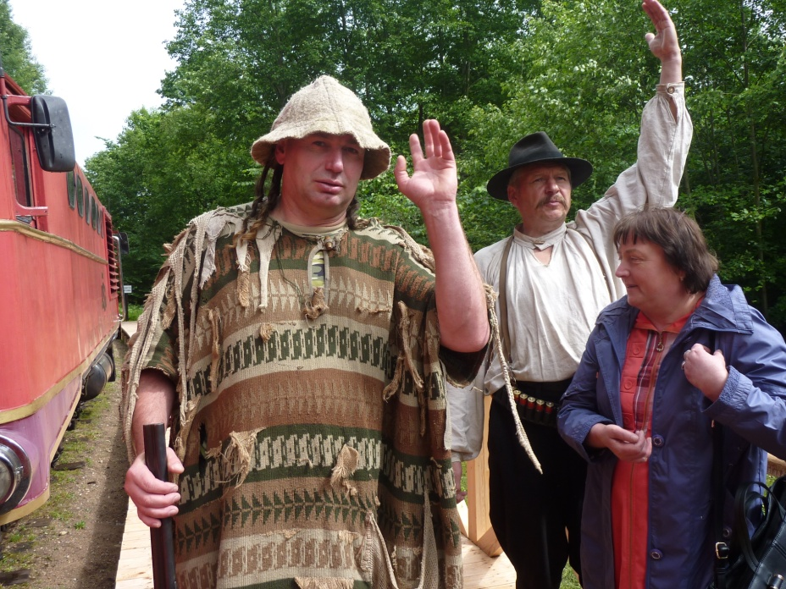

Slide 8
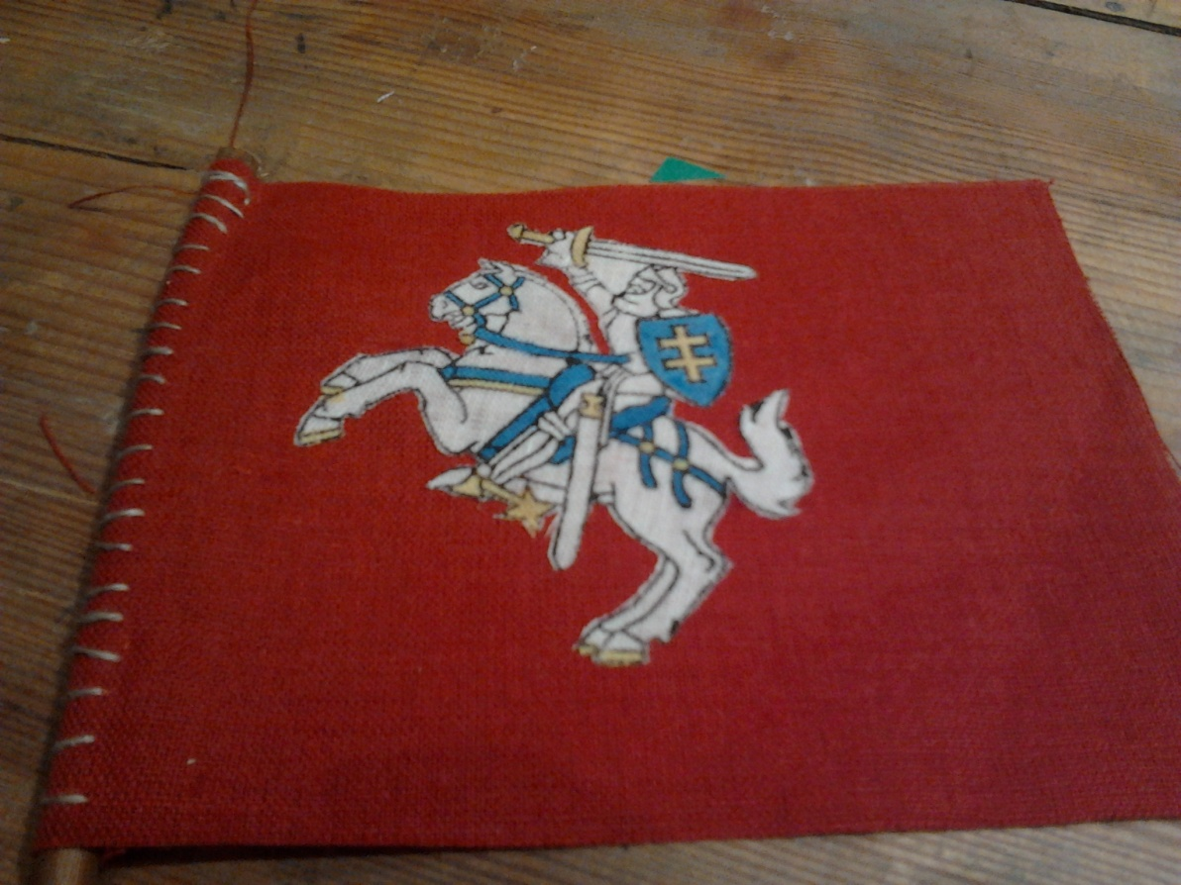
4. deň
Na štvrtý deň sme mali prehliadku po meste. Bolo tam veľmi veľa zaujímavostí. Keď skončila, išli sme do obrovského múzea, kde sme si robili vlajky s ich erbom. Spravili sme si erb, a potom sme mali hodinu čas na prechádzku po trhoch. Na konci dňa nám spravili dievčatá, tie u ktorých sme bývali, obrovskú oslavu, kde sme hrali rôzne hry.

Slide 9
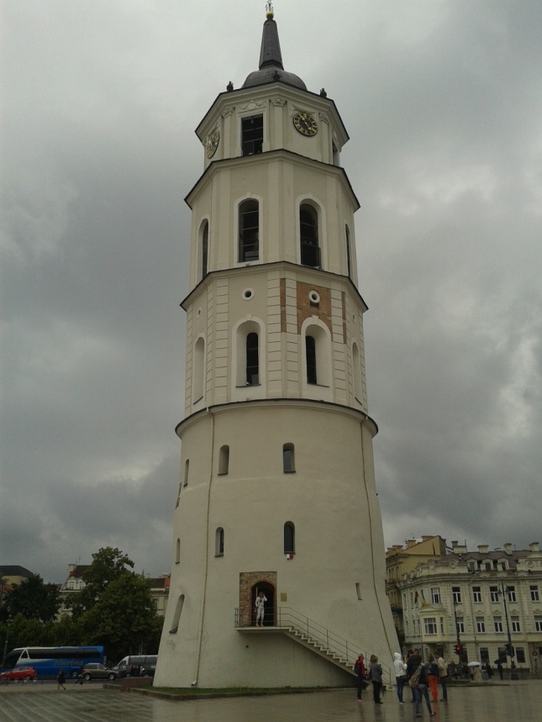
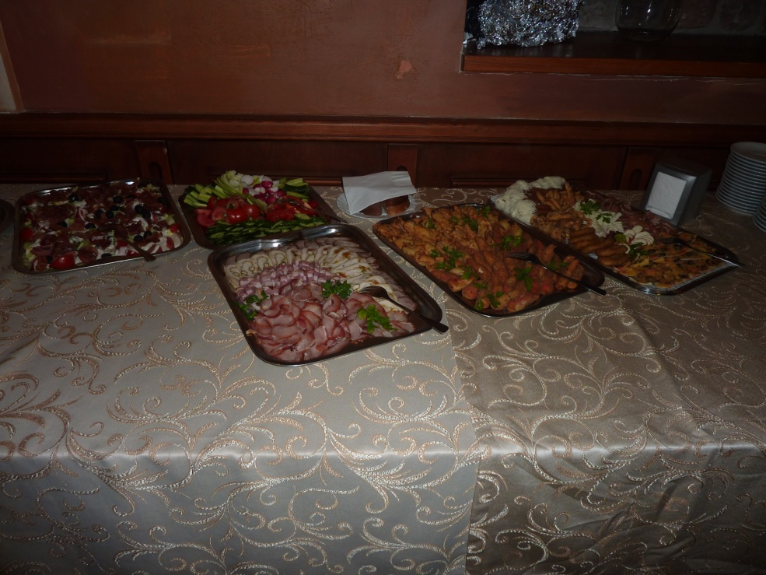
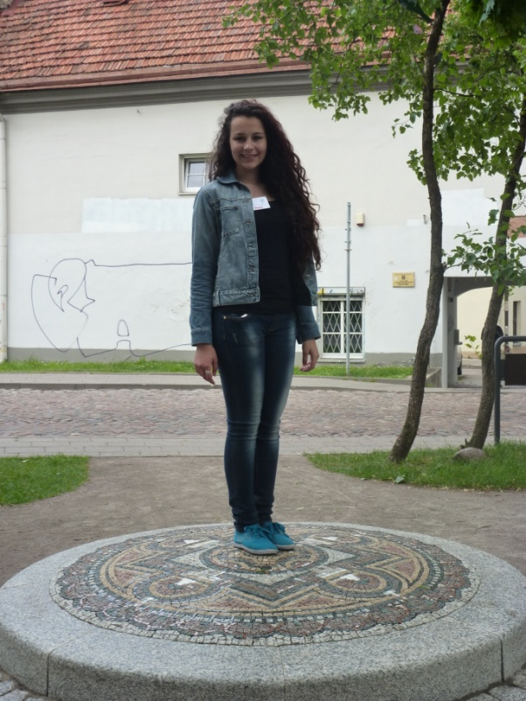
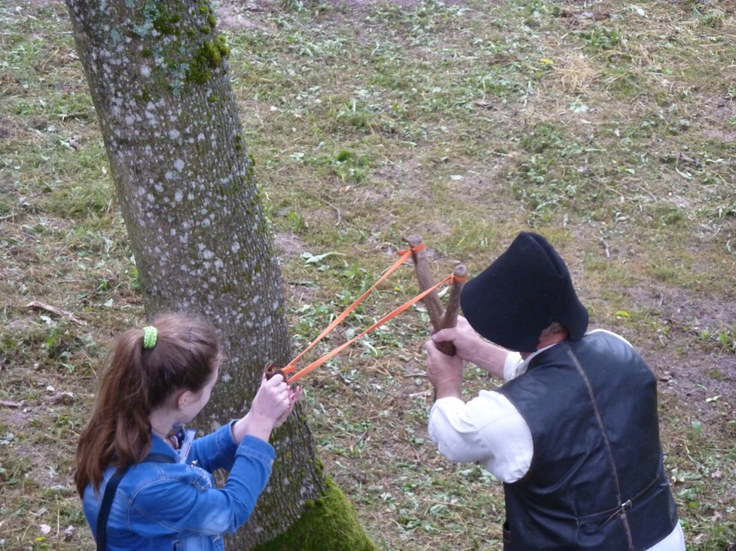
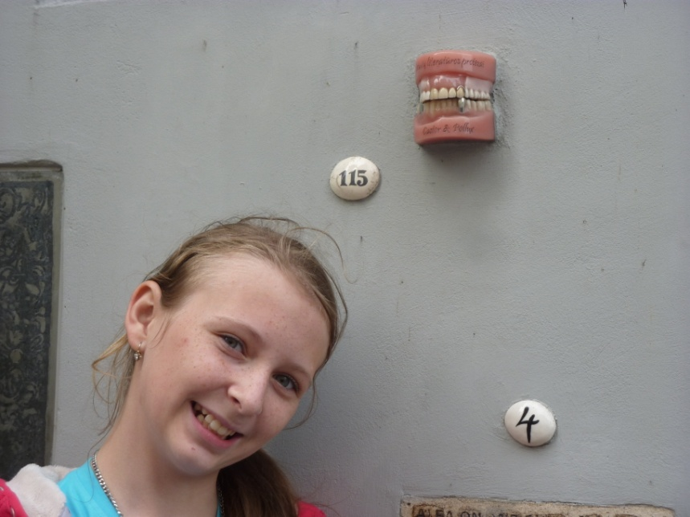

Slide 10
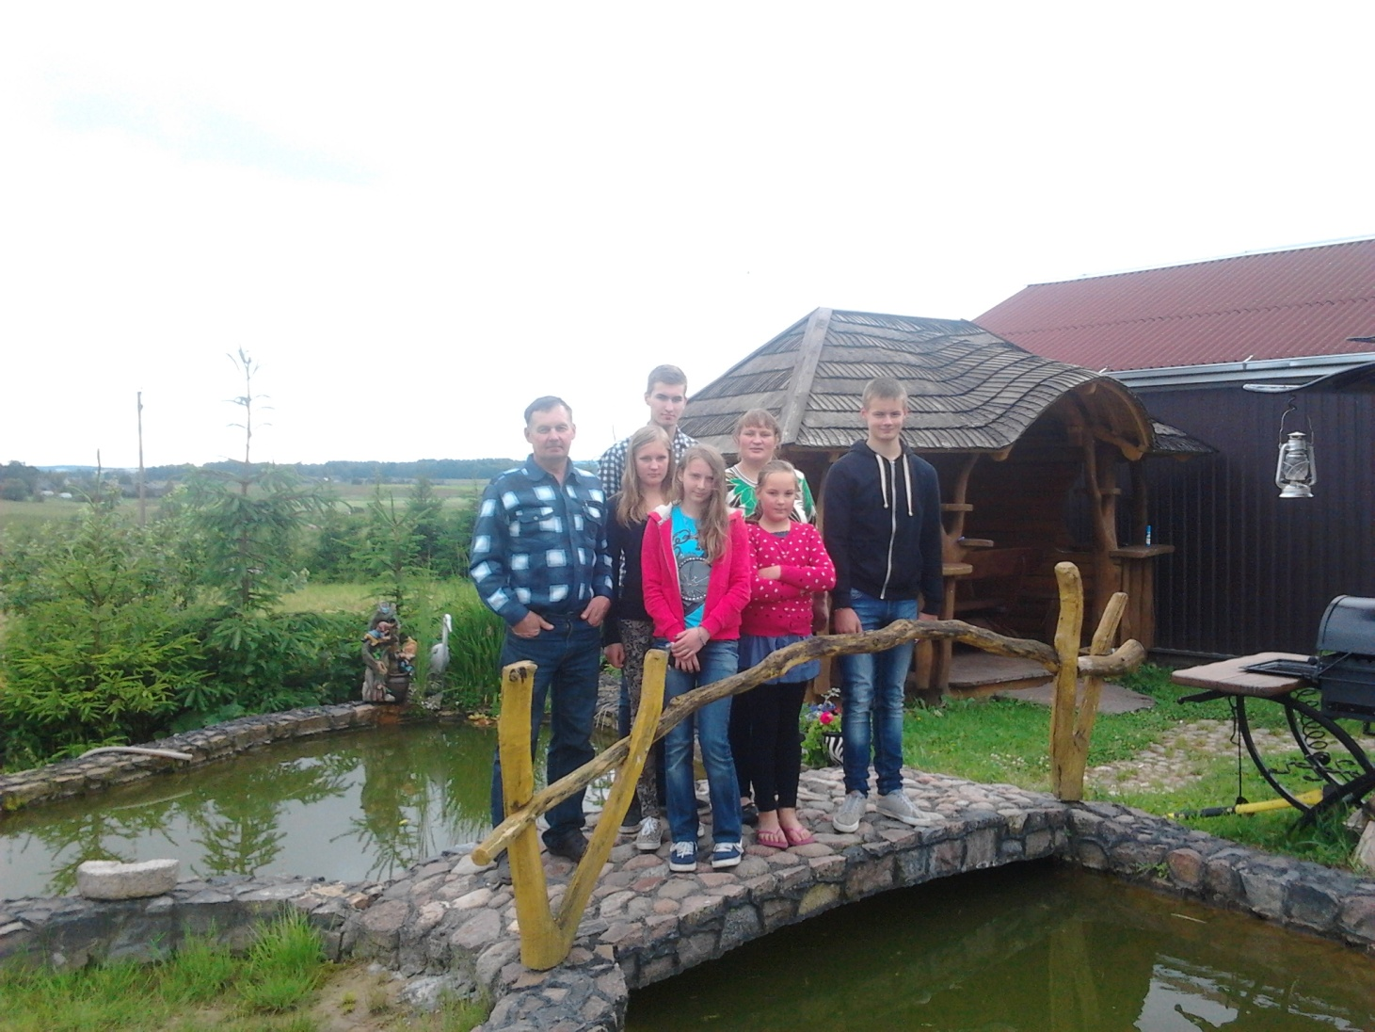
Ďakujem za pozornosť

